Slide 1

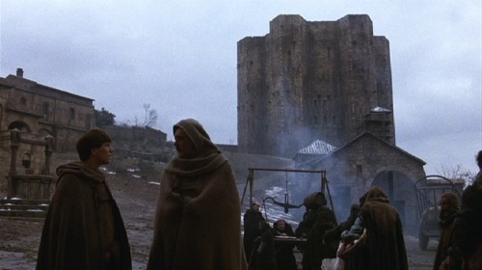
A ARTE BIZANTINA
IDADE MÉDIA – séc. IV a XVI
ANTES –
RITOS
IMAGENS
SACRIFÍCIOS
CRISTIANISMO –
CONSTANTINO (Religião oficial)
PAGANISMO
IGREJAS – Panteão e Basílicas

Slide 2
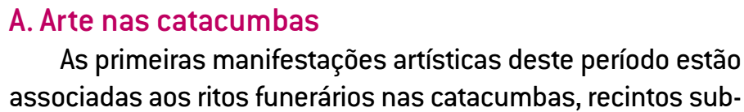
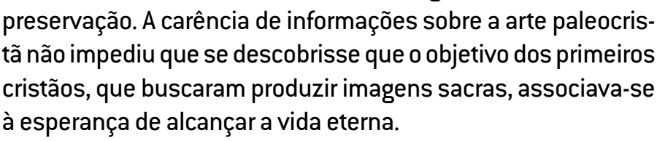








Arte paleocristã
[...] como a experiência da Realidade transcendental é o núcleo do fato religioso, o símbolo é, na ordem da expressão, a linguagem fundante da experiência religiosa, a primeira e a que alimenta todas as demais.

Slide 3
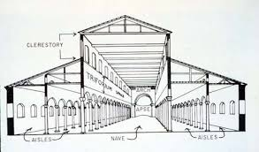
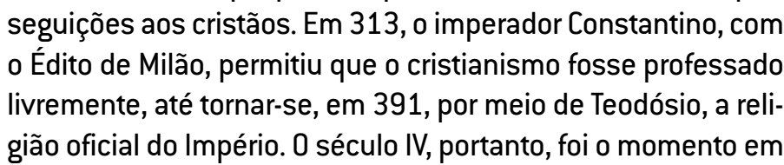
BASÍLICAS BIZANTINAS
ARTE TRIUNFAL BIZANTINA
NAVE CENTRAL
ALAS LATERAIS
ABSIDE
SARCÓFAGO

Slide 4
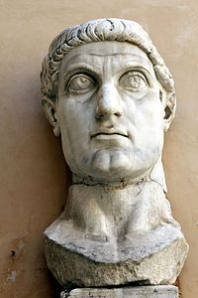
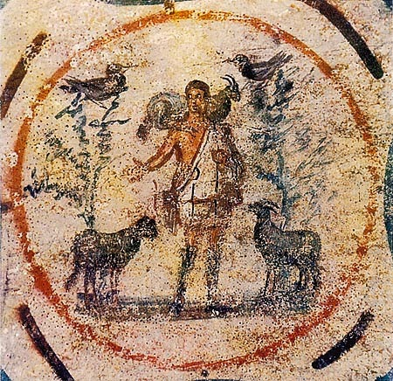
DUAS MUDANÇAS perspectivas NA ARTE:
Declínio técnico e expressivo
Valores espirituais da ordem
Judaico-Cristã
Cabeça da estátua Colossal do Imperador Constantino I 313-24 d.C. Mármore. Roma
PINTURA SIMBÓLICA PAELOCRISTÃ - AFRESCO

Slide 5
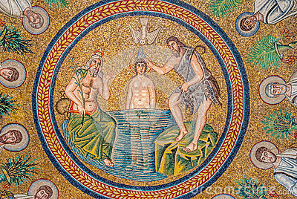
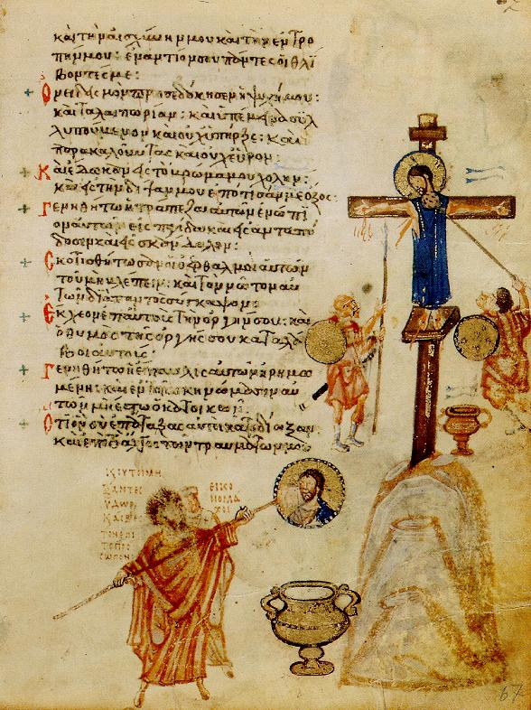
MOSAICO BIZANTINO
ALVOROÇO NO CRISTIANISMO
ICONOCLASTAS: Que destrói imagens religiosas ou se opõe à sua adoração – segmento literal dos dez mandamentos (Vertente Cristianismo e Islamica)
ICONOLATRIA: Que aceita a representatividade da imagem.

Slide 6
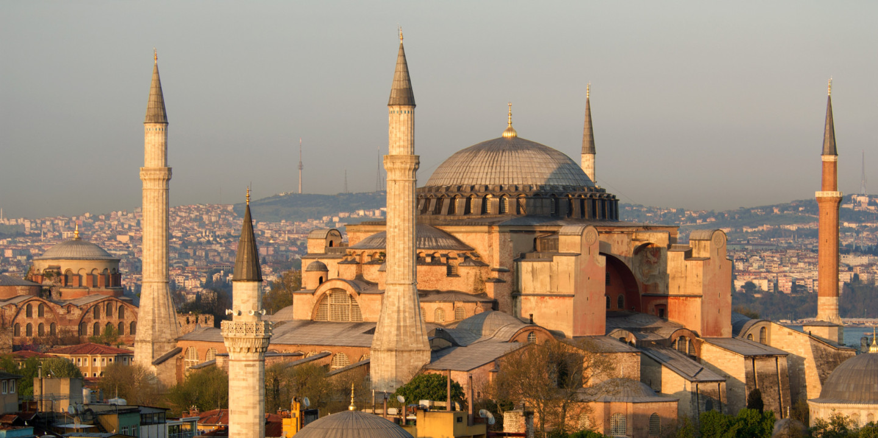
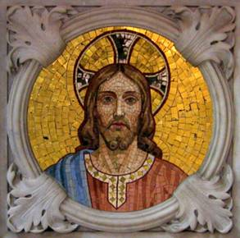
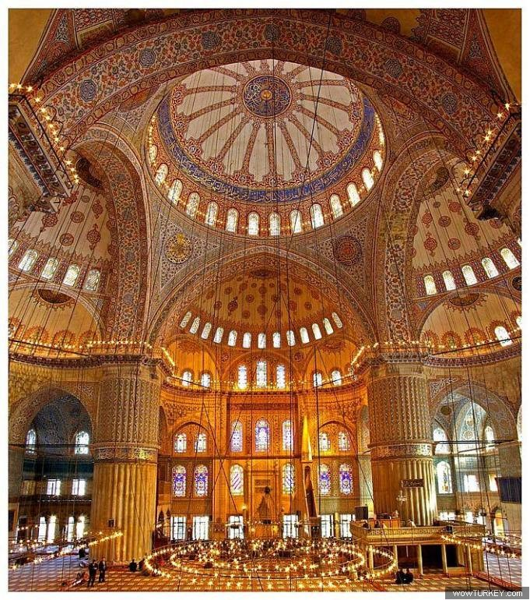
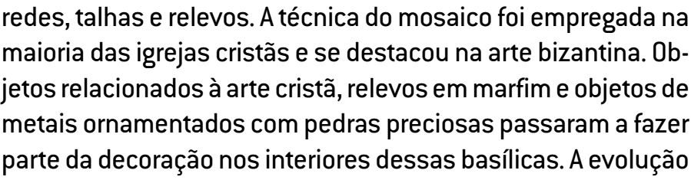
Basílica de Santa Sofia – 532 d.C – Arte dos ícones – mais do que representação – passa a ideia da mesma pureza com que aconteceu o fato.

Slide 7
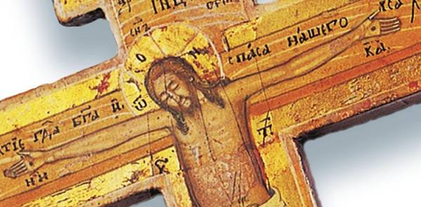
IGREJA CATÓLICA ORTODOXA – Opinião correta.
“A Igreja Ortodoxa surgiu com o objetivo de espalhar o Cristianismo pelo Oriente”
IGREJA CATÓLICA
PAPA
NATAL-25/12
OCIDENTE
IMAGENS/ESTÁTUAS
CALDENDÁRIO GREGORIANO - 365
IGREJA ORTODOXA
PATRIARCA
NATAL-07/01
ORIENTE
IMAGENS/PINTURAS
CALDENDÁRIO JULIANO – 13 DIAS A MAIS

Slide 8
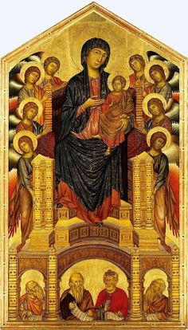
A pintura Bizantina obedece a regras preestabelecidas pela igreja, conhecidas como ICONOGRAFIA.
- CARACTERIZAÇÕES DOS SANTOS
- DAS SITUAÇÕES
- REPRESENTAÇÕES DE SANTOS
- REVELAÇÕES
CIMABUE – Madona e menino Jesus entronados com 8 anjos e 4 profetas, 1280.

Slide 9
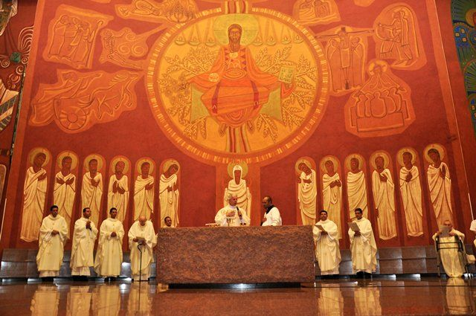
A CATEDRAL DE JATAÍ E SUAS PINTURAS ICONOGRÁFICAS
CLÁUDIO PASTRO – São Paulo

Slide 10
“O desenvolvimento da pintura e da escultura bizantinas depois da época de Justiniano foi perturbado pela Questão Iconoclástica. Tudo começou com o édito imperial de 726 que proibia as imagens religiosas; durante mais de cem anos a população ficou dividida em dois grupos furiosamente hostis.” (JANSON, H. W. História Geral da Arte. São Paulo: Martins Fontes, 2001, Vol. 1, p. 316). Os dois grupos eram os iconoclastas e os iconófilos. A esse respeito, assinale o que estiver correto.
01. Os iconoclastas, liderados pelo próprio imperador, interpretavam literalmente a interdição bíblica das imagens esculpidas e pretendiam destruir essas obras por temerem que elas levassem à idolatria.
02. A Igreja Católica, que proibira as obras de arte figurativa em toda a Europa Ocidental, defendeu vigorosamente os iconoclastas bizantinos.
04. Os iconoclastas desejavam reduzir as obras de arte a representações de figuras abstratas ou de vegetais e animais.
08. Os iconófilos encontraram apoio entre os monges das províncias ocidentais e suas ações expressavam uma disputa pelo poder entre Igreja e Estado.
16. A Questão Iconoclasta foi a expressão artística da antiga disputa entre torcidas azuis e verdes nos hipódromos de Bizâncio.
UEM PR

